Slide 1
Мир в начале Нового времени
XV – XVII век

Slide 2
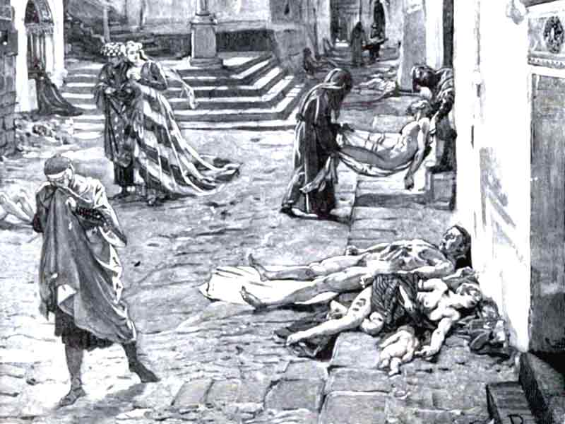
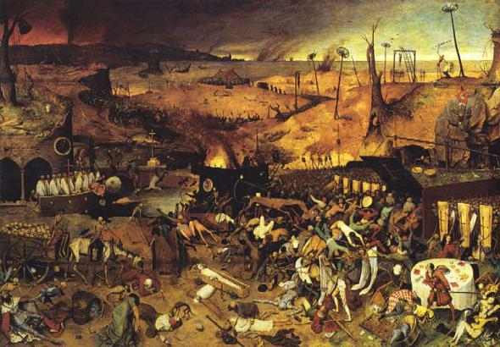
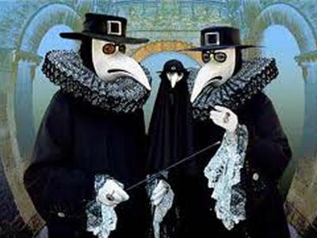
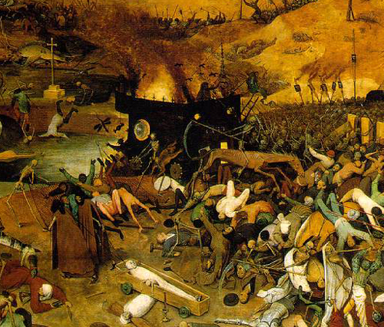
Эпидемия чумы в Марселе

Slide 3
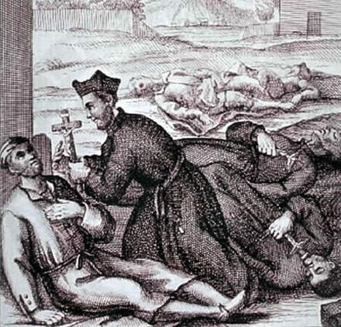
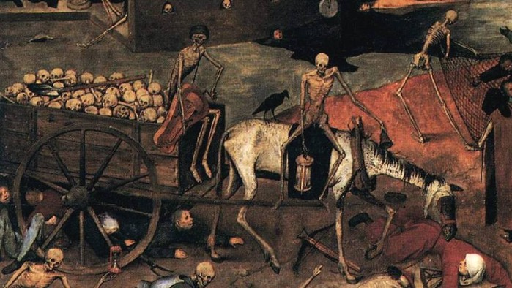
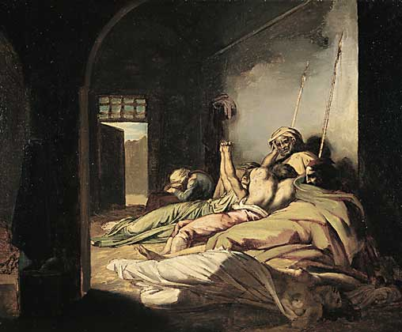
«Избави нас, Господи, от чумы, голода и войны
Избави нас, Господи…….»

Slide 4
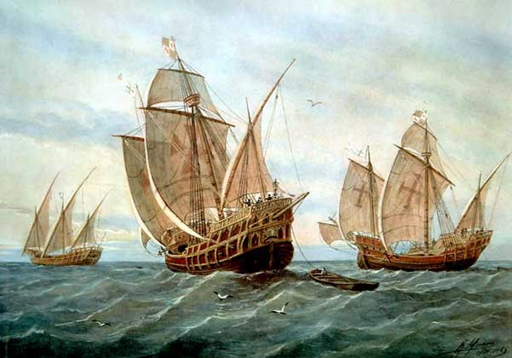
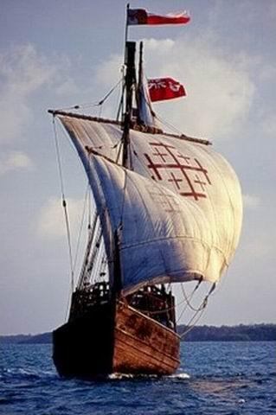
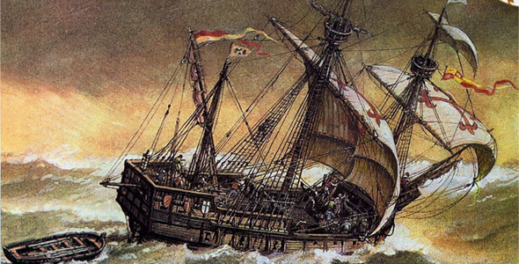
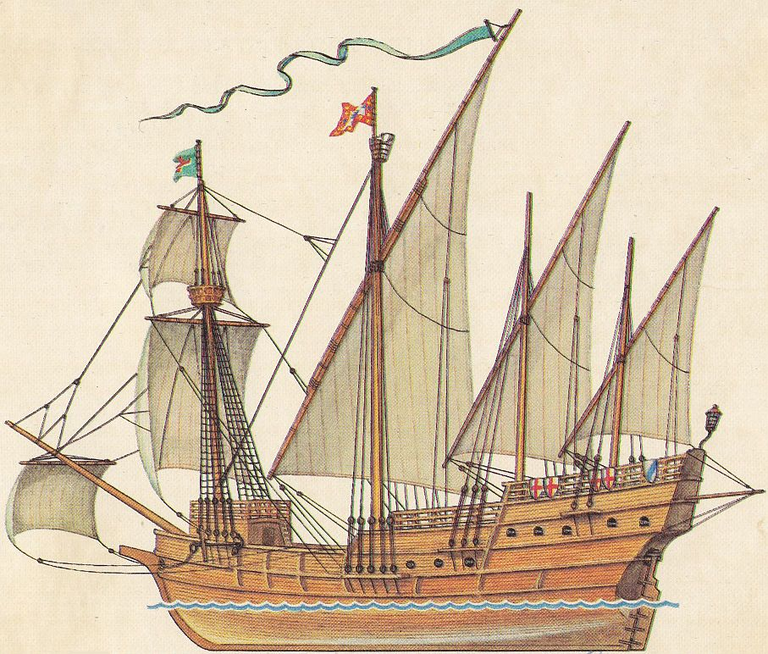
каравелла

Slide 5
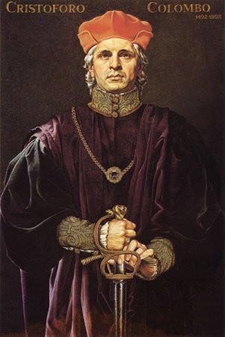
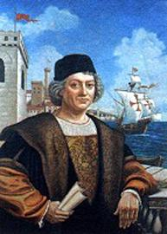
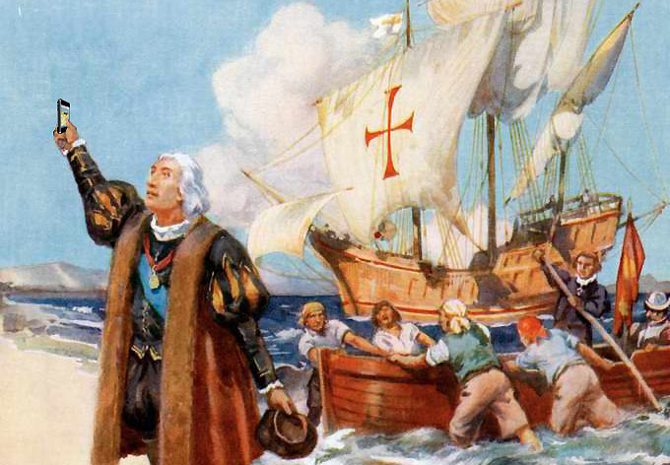
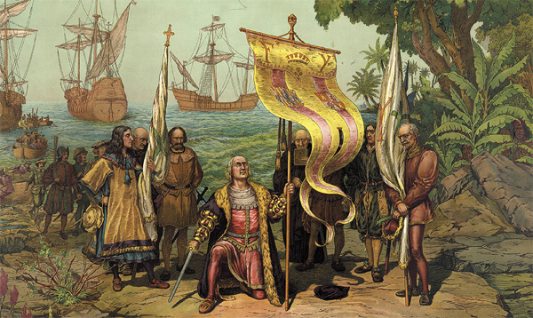
Христофор Колумб
1451 - 1506

Slide 6
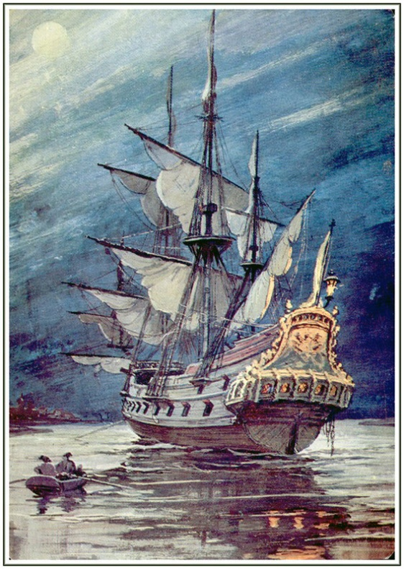
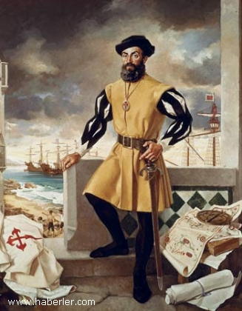
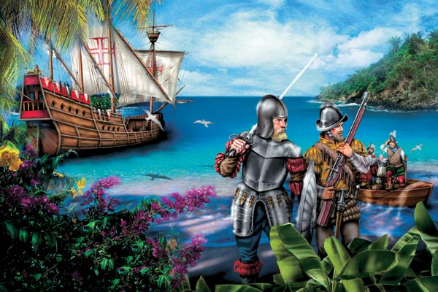
Фернан Магеллан
1470 – 1521

Slide 7
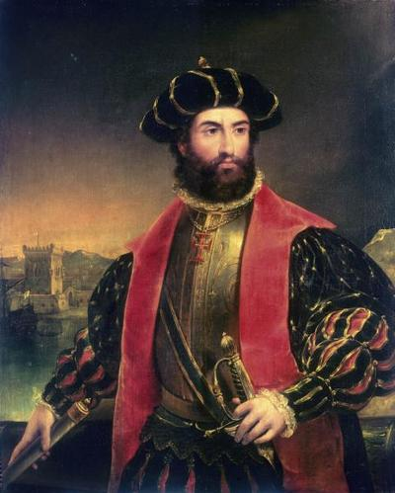
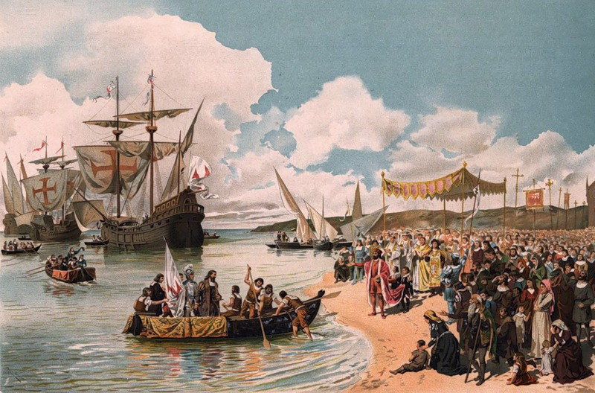
Васко да Гама
1469 - 1524

Slide 8
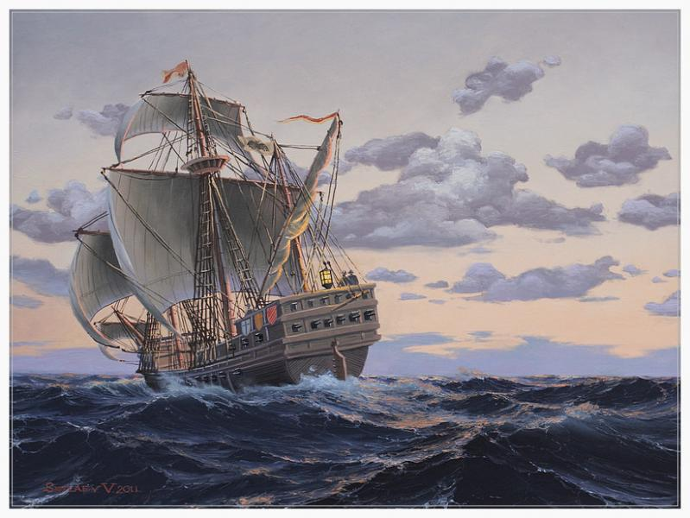
Попутный ветер в парусах каравеллы

Slide 9
Матросы! Поверьте мне, своему капитану.
Не зря знающие люди говорят: «Копыто овцы даже песок превращает в золото».
Продажа шерсти дает возможность разбогатеть.
За нее дорого платят владельцы крупных предприятий, где есть разделение труда между рабочими разных специальностей и используется ручной труд.
Владелец такой мануфактуры купит наш груз и мы будем богаты.

Slide 10
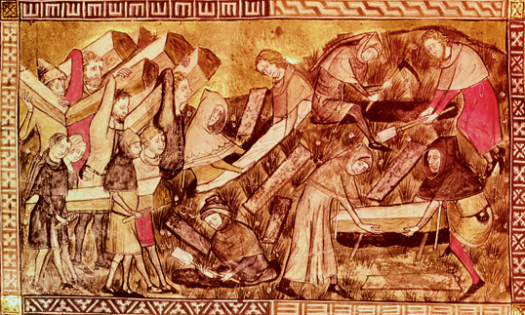
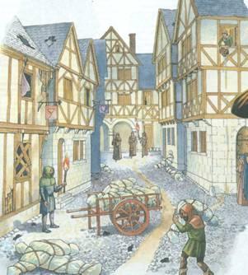
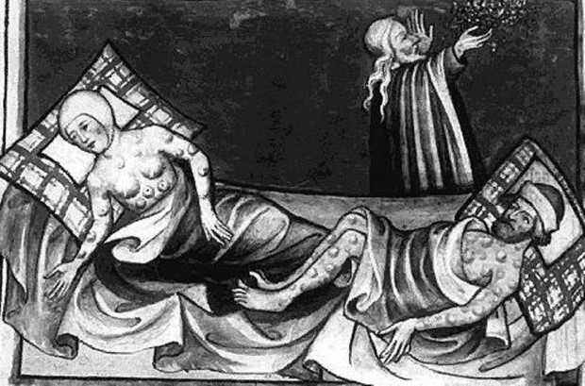

Slide 11
Мир в начале Нового времени
XV – XVII век

